Slide 1
Periodontal hastalık ve
erken doğum, düşük doğum ağırlığı
(Preterm,Low Birth,Weight)(PLWB)
ilişkisi
Prof. Dr. Meral GÜNHAN

Slide 2
2500 gr dan küçük doğan bebekler düşük doğum ağırlığındadır
Konjenital anomali,respiratuar hastalık,nörolojik gelişim bozukluğu daha fazla görülebilir

Slide 3
LBW için bilinen risk faktörleri olarak sigara,genetik,alkol,diyabet,beslenme,
genitoüriner yol enfeksiyonu gibi nedenlerden bahsedilmektedir.
Ancak LBW vakalarının ¼ ünde bu sebepler mevcut değildir
Enfeksiyon ile PLBW arasındaki ilişki iyi bir şekilde ortaya konmuştur.

Slide 4
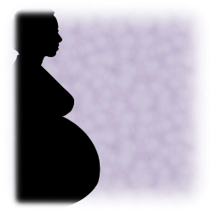
Risk faktörleri
Büyük risk faktörleri
Sigara, ilaç ve alkol kullanımı.
Mevcut genitoüriner enfeksiyonlar: Bacterial vagino risk faktörlerisis, chorioamnionitits gibi
Küçük risk faktörleri
Hamilelik yaşı
kilo
servikal genişlik
Stres
Bakım

Slide 5
Yapılan bir çalışmada erken doğum vakalarının %40 anne adayının ilk muayenesinde servikal BACTEROİDES kolonizasyonu tesbit edilmiştir
Diğer bir çalışmada bakteriyel vajinozis ile erkendoğum,düşük doğum ağırlığı(LBW) riskinin 3 kat arttığı bildirilmiştir

Slide 6
Erken doğum yapan annelerin ekstraplasental membran inflamasyonu normal hamilelik süresini tamamlayarak doğum yapanlara göre 4 kat fazla bulunmuştur.

Slide 7
Bakteriyel endotoksinler (LPS) ve biyoaktif ürünler direkt doku hasarı yapar:
Prostoglandin ve proinflamatuar sitokin salınımına neden olur

Slide 8
Maternal (annedeki) enfeksiyon amniyotik prostoglandin seviyesini arttırır
Bu da erken doğum kasılmalarına neden olur
IL-6,IL-1,TNF alfa erken doğum vakalarında amniyon sıvısında yüksek sevilerde bulunmuştur.

Slide 9
Erken doğumlarda klinik enfeksiyon gözlenmediği halde amniyon sıvısında bakteri kültürü pozitif bulunmuştur.
Sıklıkla F.nucleatum izole edilmiştir:Oral bakteridir
Capnocytophaga da izole edilmiştir:Oral bakteridir

Slide 10
Enfeksiyona cevap olarak salınan ürünler erken doğum sebebi olabilir.

Slide 11
Bakteriyel enfeksiyon
Amniyonda bakteri ve ürünleri
Amniyonda sitokin üretimi ile birlikte inflamatuar cevap
Amniyotik prostoglandin üretiminde artış
Erken kasılmalar
IL-1.IL-6,TNF alfa artar
Bunlar amniyondan ve deciduadan prostoglandin salınımını stimüle eder
Artmış PGE2 ve PGF2 erken sancılar için karakteristiktir

Slide 12
Periodontitis
PGE2, IL-1β, TNFα, IL-6, MMPler
Gram - Flora
Epitelyal ülserasyon
PMNL duvarı
Bakteri invazyonu, Bakteriyemi
Lenfositler Monositler

Slide 13
Uterus kontraksiyonu, servikal dilatasyon, düşük veya erken doğum, plasenta yaralanmaları, büyümeyi engelleme, ve yeni doğan ölümüne
yol açabilirler.
LPS
PGE₂
IL-1
IL-1β
TNF
TNFα
IL-6
Beslenme
Risk faktörleri:
Sigara
IL-6
İlaç
DM
yaş
Alkol
Ürogenital sistem enfeksiyonu

Slide 14
Hamilelerde tedavi edilmeyen periodontal hastalık erken doğum ve düşük doğum ağırlığı için önemli risk faktörü olabilir.
(<37 hafta erken doğum )
(<2500gr düşük doğum ağırlığı)

Slide 15
Genitoüriner yol enfeksiyonu ile erken doğum, düşük doğum ağırlığı arasındaki ilişki, insanlarda ve hayvanlarda yapılan çalışmalarla ortaya konmuştur.

Slide 16
Yapılan araştırmalar ,periodontal hastalığın da erken doğum,düşük doğum ağırlığı (PLBW) ile ilişkili diğer bir enfeksiyon kaynağı olabileceğini bildirmişlerdir.
PLBW annelerinin normal ağırlıkta bebek doğuran annelerden daha fazla periodontal ataçman kaybına sahip olduklarını bildirmişlerdir.

Slide 17
Bugün geçerli olan görüş:
Erken doğum,düşük doğum ağırlığı (PLBW) ile periodontal hastalık arasındaki ilişki enfeksiyon sonucu olarak ortaya çıkar.
Bu durum endotoksin (lipopolisakkarit-LPS) gibi bakteriyel ürünlerin translokasyonu ve hamile tarafından üretilen inflamatuar mediatörlerin faaliyeti sonucu oluşur.

Slide 18
Normal doğumda normal olarak var olan PGE2 ve TNF-α gibi biyolojik aktif moleküller, enfeksiyon varlığıyla yüksek seviyelere çıkar, bu da erken doğumu teşvik edebilir.

Slide 19
Biyolojik mekanizmalar
Enflamatuar sitokin ve PG_{E2} sentezlenmesi sonucu artan enflamasyon ile periodontal enfeksiyona annenin immün cevabı, bebek gelişimine engel olur ve erken doğumu tetikler.
Hillier 1988
Hamsterlarda, P. gingivalis ile enfeksiyon sonucu artan PG_{E2} ve TNF-α doğum ağıriığını azaltmaktadır. Collins, Infec Immun 1994
DDA olan annelerin DOS’daki PG_{E2} seviyesi normal doğum ağırlındaki annelere göre anlamlı olarak daha fazla bulunmuştur. DDA ↑ PG_{E2} seviyesi↑
Offenbacher 1998

Slide 20
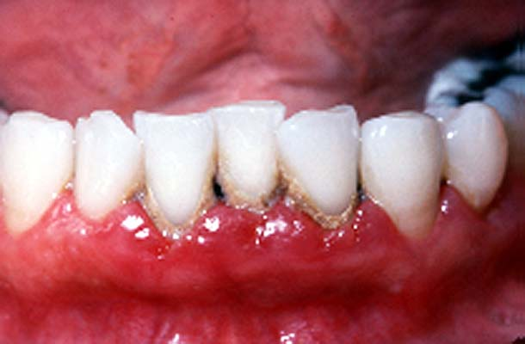
Sadece hamilelik başlangıcında cerrahi olmayan periodontal tedavi ED-DDA riskini %19 dan %13 ‘e indirmekte.
Mitchell-Lewis 2001

Slide 21
Periodontal hastalığa ait gram negatif bakteriler seçmeli olarak çoğalabilirler veya gr (-) bakteriler genitoüriner yolda invazyon gösterebilirler.

Slide 22
GCFdeki PGE2 seviyeleri intraamniotik PGE2 seviyesi ile pozitif ilişkili bulunmuştur
Bu gram negatif periodontal enfeksiyon şu olasılıklarla etki gösterebilir:
* PGE2 ve IL-1ß gibi sekonder inflamatuar mediatörlerin salınımını stimüle eder.
*Sistemik etki göstererek erken doğum işlemini başlatacak yeterli LPS kaynağıdır.

Slide 23
Offenbacher;
GCFdeki PGE2 artışı mevcut periodontal hastalık aktivitesinin ve doğum ağırlığındaki düşüşün belirtisidir.

Slide 24
Periodontitiste etkili olan bakterilerden
-Tanneralla forsythia,
-P. Gingivalis,
-A. a.,
-Treponema denticola
PLBW annelerinde normal ağırlıkta bebek doğuranlara göre daha yüksek seviyede bulunmuştur.

Slide 25
Maternal immün cevap:
Hamilelikte maternal immün cevap süprese olur. Bu durum fötüsün allograft olarak yaşamını sürdürmesine izin verir.
CD4/CD8 oranında hamilelik boyunca düşüş vardır.
İmmün cevaptaki bu değişiklik gingival inflamasyona yatkınlığı arttırır.

